Slide 1
Bio-mimétisme
Production d’un binôme d’élèves, Younes et Medhi, d’une classe de 6ème
Collège Pierre Valdo de Vaulx en Velin, académie de Lyon

Slide 2
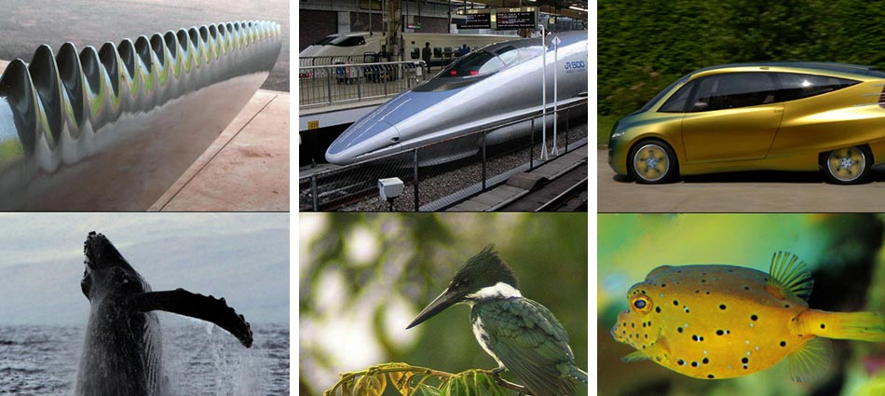
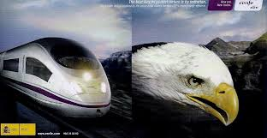
Bio-mimétisme désigne le transfert et l'application de matériaux, de formes, de processus et de propriétés remarquables observés à différentes échelles du vivant, vers des activités humaines
Notes:
2

Slide 3
l
Le train a la forme de l'aigle
Notes:
3

Slide 4
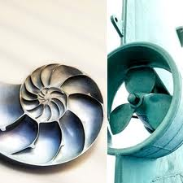
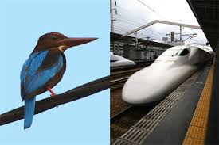
Le train a la forme d'un oiseau car les oiseaux ont un long bec
Notes:
4

Slide 5
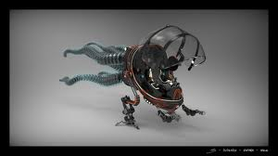
Ce véhicule est fait pour se déplacer sous l'eau grâce à ses tentacules et à ses pattes
Notes:
5

Slide 6
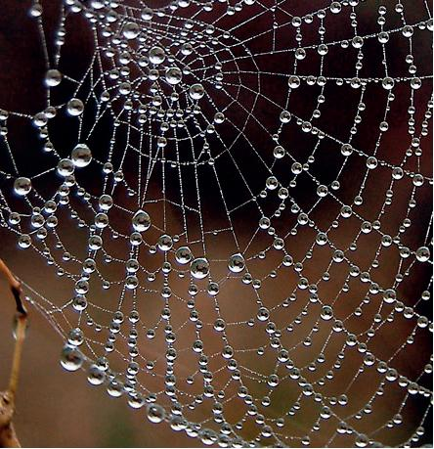
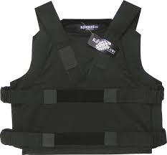
Objet naturel créé par la nature
Objet créé par l'Homme
Les scientifiques ont visualisé la toile d'araignée pour fabriquer une matière appelée le Kevlar, une matière très très solide.
Notes:
6

Slide 7
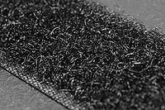
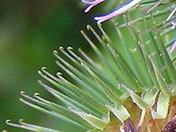
Objet créé par l'Homme
Objet créé par la nature
Petits crochets sur un fruit de grande bardane (Arctium lappa).
La bande auto-agrippante a été inventée en 1941 par George de Mestral.
L'idée lui est venue lorsqu'en revenant d'une promenade à la campagne, il remarqua qu'il était difficile d'enlever les fleurs de grande bardane accrochées à son pantalon et à la fourrure de son chien. Il les examina et découvrit la possibilité de faire adhérer deux matériaux de façon simple et réversible. Il développa rapidement la bande auto-agrippante et breveta son idée en 1951.
De Mestral nomma son invention « Velcro » qui est un mot-valise pour velours (aussi appelé Astrakan) et crochets. De nos jours, les applications de ce système sont très nombreuses et le mot « velcro » est devenu un terme générique pour tous les types de bande auto-agrippante.
Notes:
7

